Slide 1
Тестування простого предмету (комп’ютерний клавіатурний шнур)
Виконав студент групи пі-13-2 Паневник Владислав

Slide 2
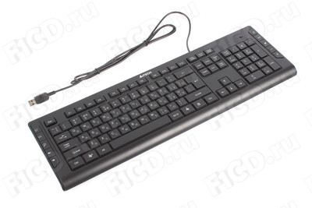
Предметом тестування виступає комп’ютерний клавіатурний шнур

Slide 3
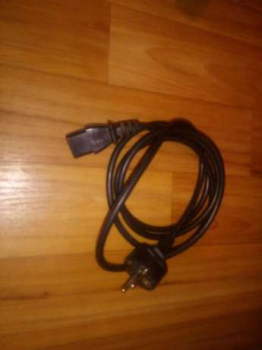
Тест 1. Перевірка якості матеріалів.
Протестований шнур виготовлений з резини, що має красивий естетичний вигляд, але достатньо маркий, що призводить до потреби в частому протиранні.

Slide 4
Тест 2. Якість клавіатури даного кабеля
Перевірити наявність прорезинених ніжок , які б запобігали ковзанню клавіатури по робочій поверхні, також складних ніжок для зміни нахилу клавіатури .
Дана клавіатура обладнана 5 прорезиненими ніжками і 2 складними ніжками для зміни нахил , які також прорезинені .

Slide 5
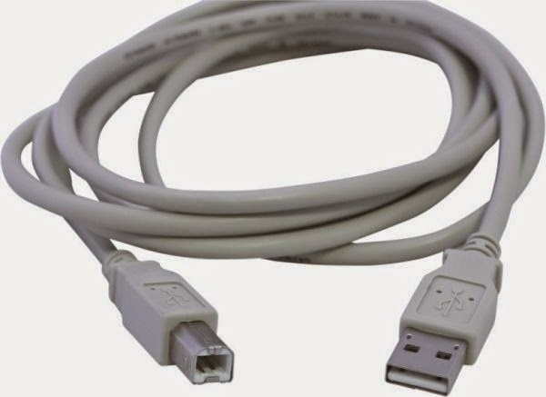
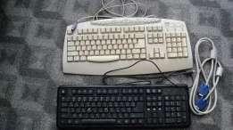
Термостійкість шнура
Шнур без проблем витримує навантаження під час роботи з клавіатурою.

Slide 6
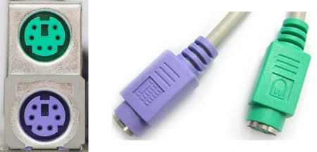
Розєм шнура
Розєм шнура входить і виходить легко, не випадає.

Slide 7
Висновок
Після здійснених мною дослідів ,я визначив що якість клавіатури відповідає усім нормам.

